Slide 1
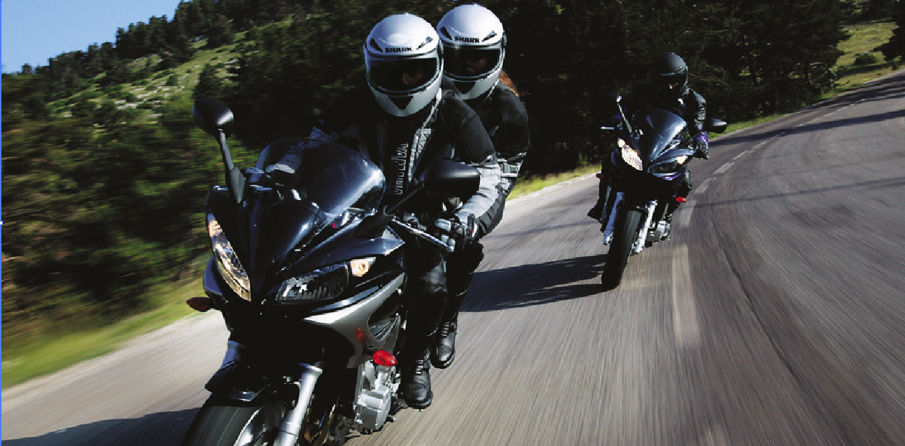
БЕЗОПАСНАЯ
ДОРОГА
В России мотоциклы есть у 3% населения, при этом мотоциклисты попадают в смертельные ДТП в 29 раз чаще, чем автомобилисты.
Шансы погибнуть за рулем байка оцениваются как 1 к 860, при этом количество погибших в ДТП байкеров составляет не более 4% общего числа жертв.
Основная причина гибели мотоциклистов — несоблюдение водителями автомобилей правил маневрирования.
Сами мотоциклисты также допускают ряд серьезных нарушений на дорогах. В числе нарушений: движение между полос, езда с превышением скорости, без шлема и защиты, перестроение без поворотников.

Slide 2
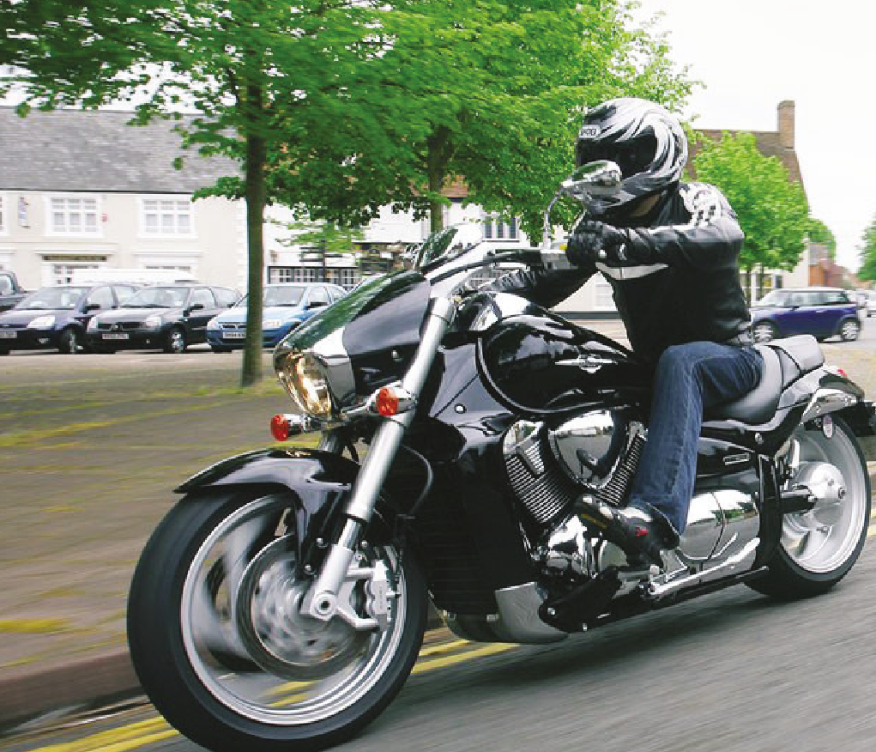
Советы автомобилистам
• ИЗБЕГАЙТЕ РЕЗКИХ МАНЕВРОВ
Чем более прогнозируемо вы маневрируете, тем проще участникам движения предугадать ваши дальнейшие перестроения.
• ПЕРЕД ПЕРЕСТРОЕНИЕМ ВКЛЮЧИТЕ ПОВОРОТНИК
Это безусловное требование ПДД, и это -жизненно важно для мотоциклиста.
• СМОТРИТЕ В ЗЕРКАЛА ЗАДНЕГО ВИДА ПРИ ПАРКОВКЕ И МАНЕВРЕ
Когда вы заезжаете на парковку или выезжаете с нее, смотрите по сторонам.
Мотоцикл значительно меньше машины и плохо заметен в дорожном потоке.
• ТОРМОЗИТЕ АККУРАТНО Тормозной путь мотоцикла длиннее, чем у автомобиля. При резком нажатии на тормоз вы не оставляете шанса едущему позади вас мотоциклисту.
• ОТКРЫВАЯ ДВЕРЬ В ПРОБКЕ ИЛИ У КРАЯ ДОРОГИ, ПОСМОТРИТЕ В ЗЕРКАЛА
В мегаполисе с высокой плотностью движения мотоцикл может проезжать в непосредственной близости от Вашего автомобиля.
Соблюдение этих правил Сохранит вашу жизнь
и жизнь мотоциклиста!

